Slide 1
2025
로망스투어 ERP리뉴얼_검토사항 6차(2025.01.31)
Document Version
Last Updated
Organization
Auther
0.1
2026.01.31
여행2팀
최아름

Slide 2
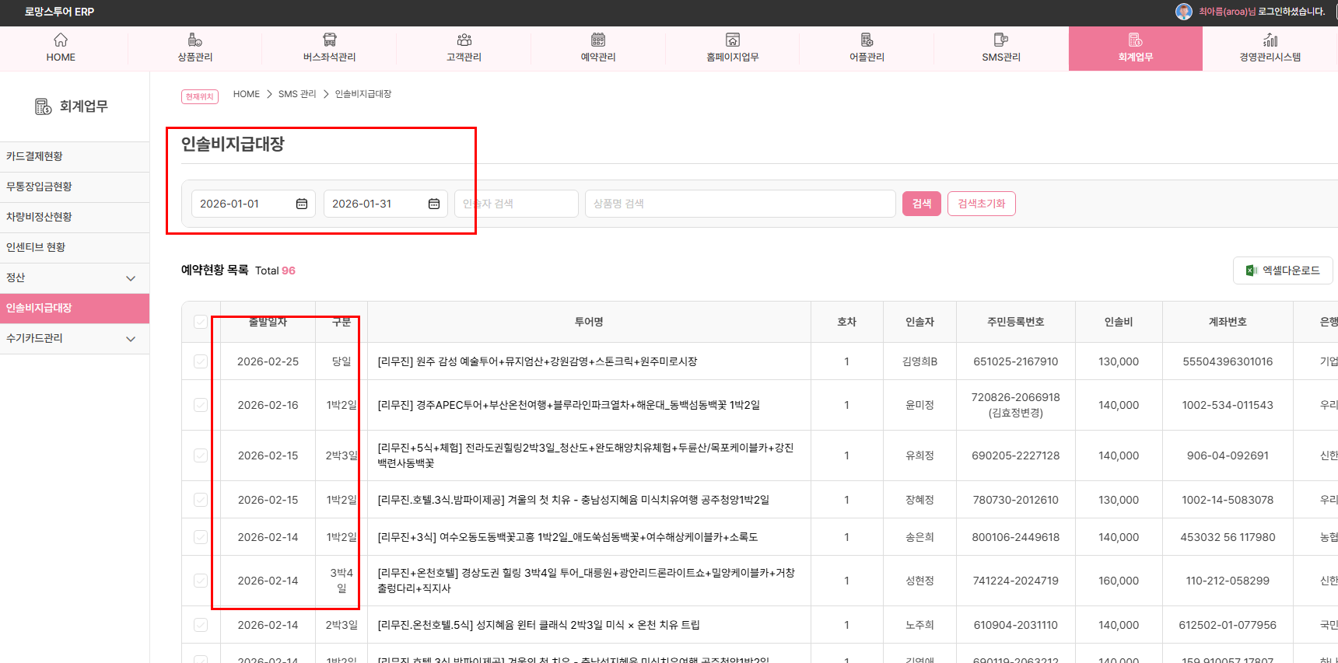
ADMIN
회계업무_인솔비지급대장
검수자 : 최아름 검수날짜 : 2026.01.31
기능 여부 검토사항
기간을 검색했을 때 그 기간에 해당되는 내용이 나오지 않음
처리완료(26. 01.31)
기능 보완점

Slide 3
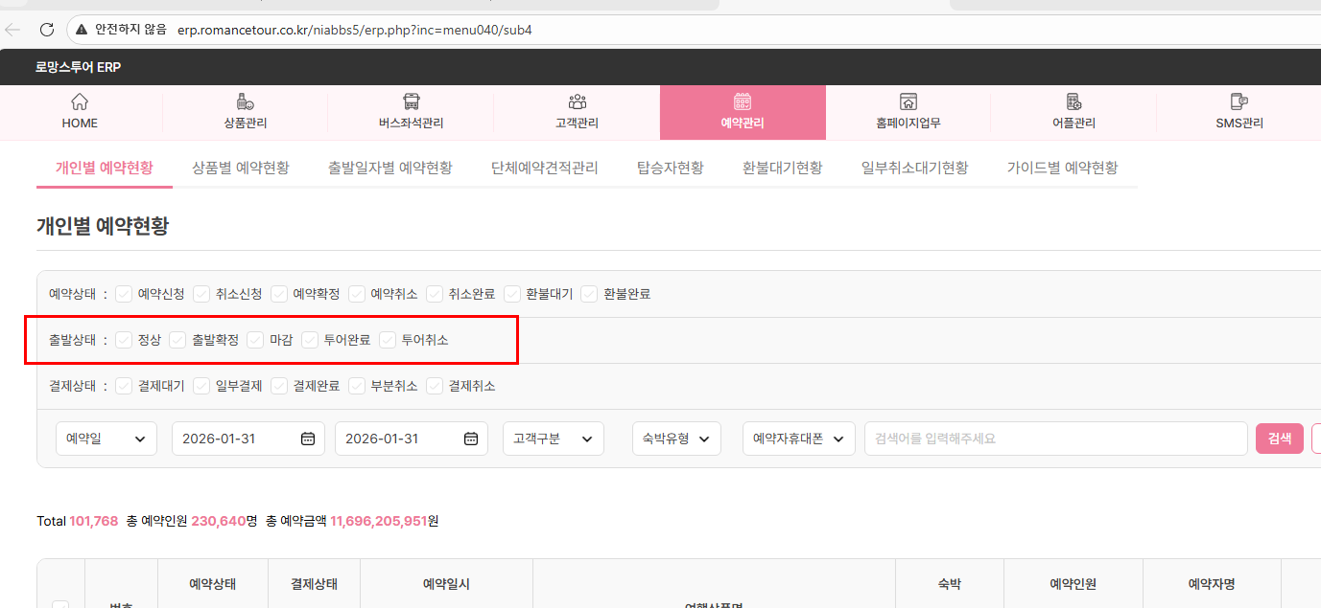
ADMIN
예약관리_개인별 예약현황
검수자 : 최아름 검수날짜 : 2026.01.31
기능 여부 검토사항
기존 출발상태에 숨김처리가 없음
처리완료(26. 01.31)
기능 보완점

Slide 4
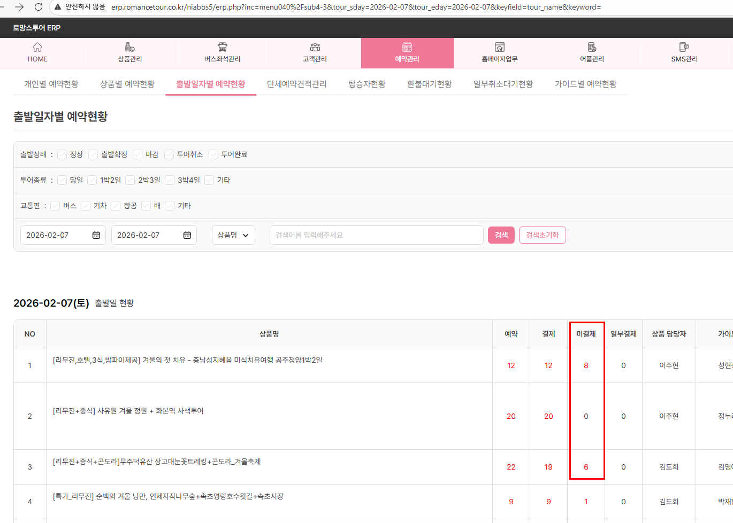
ADMIN
예약관리_출발일자별예약현황
검수자 : 최아름 검수날짜 : 2026.01.31
기능 여부 검토사항
취소된 사람들이 미결재에 노출이 됩니다.
처리완료(26. 01.31)
기능 보완점

Slide 5
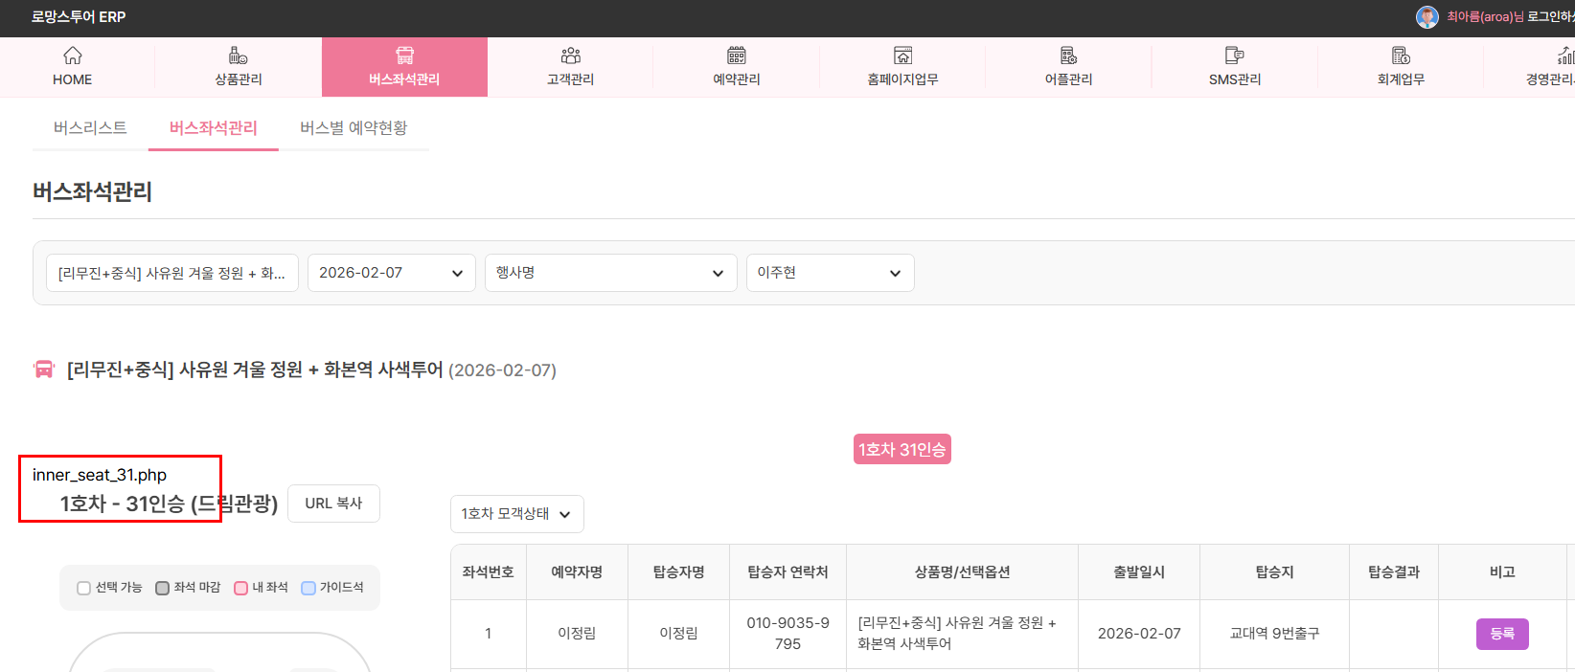
ADMIN
버스좌석관리
검수자 : 최아름 검수날짜 : 2026.01.31
기능 여부 검토사항
오류 표시 인가요?
수정했습니다. (26. 01.31)
기능 보완점

